Slide 1

Winter project for NJU
--191220032 顾思容

Slide 2
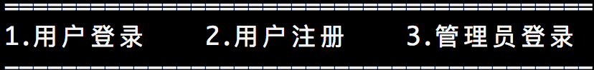
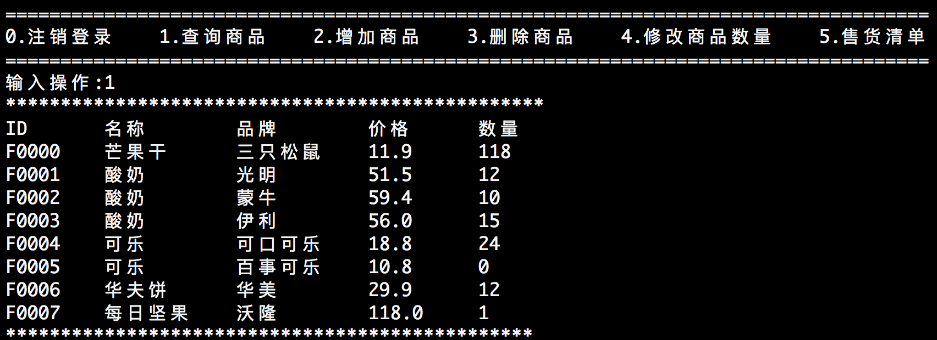
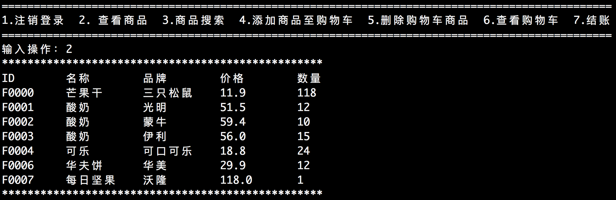
概览
该项目分为三个模块：
一、用户登录、注册、管理员登录
二、管理员注销登录及对商品的操作
三、用户注销登录及对商品的操作

Slide 3
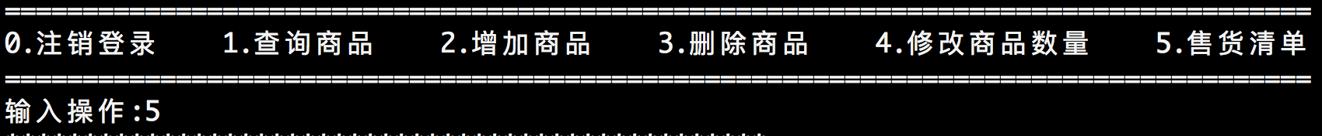
概览
∎在每一模块的开头
首先输出该模块可以实现的功能及其对应序号，上下边框
如
∎接着换行输出“输入操作：”
此时操作者输入数字即开始实现对应功能
如
则开始实现售货清单功能
注：模块三在初始时所有用户文件均不可打开

Slide 4
模块一之用户登录
∎用户输入1开始实现此功能
∎接着输出“输入用户名：”
用户输入（若不能与文件中已有用户名匹配，则输出“您还未注 册，请按2注册”后程序结束）
∎用户名匹配成功后输出“输入密码：”
用户输入——用户共有3次输入的机会，若不匹配则输出“用户名或密码错误，请重新输入！”及上下边框，并从第二步开始重复。三次内匹配成功则输出“登录成功！”及上下边框。若三次均错误，则输出“登录失败，请核对密码！”及上下边框。（循环实现）
∎该用户可运行模块三（即模块三中该用户文件可打开）
注：匹配功能由字符串比较函数实现

Slide 5
模块一之用户注册
∎用户输入2开始实现此功能
∎接着输出“输入用户名：”
用户输入
1.若与已存在的用户名匹配，输出“该用户名已存在，请重新设置！”换行后再从第二步开始。
2.若用户名超过二十个字符，输出“用户名不得超过二十个字符！”，换行后再从第二步开始。
3.若用户输入小写字母和数字以外的字符，输出“用户名中不得包含小写字母和数字以外的字符！”换行后再从第二步开始。
∎正确输入用户名后，输出“输入密码：”
用户输入（要求同上一步的2和3，但换行后从第三步开始）
∎设置成功后，创建以用户名命名的文件并在文件中写入第一行，输出“注册成功！登陆成功！”及上下边框。
∎该用户可运行模块三（即模块三中该用户文件可打开）
注：字符数目限制功能由len函数实现，字符类型由ASCII码控制。

Slide 6
模块一之管理员登录
∎管理员输入3开始实现此功能
∎接着输出“输入管理员ID：”
管理员输入——管理员共有3次输入的机会，若不匹配则输出“ID错误，请重新输入！”及上下边框，并从第二步开始重复。三次内匹配成功则输出“登录成功！”及上下边框。若三次均错误，则输出“登录失败，请核对密码！”及上下边框。（循环实现）
∎管理员ID匹配成功后输出“输入管理员密码：”
管理员输入——管理员共有3次输入的机会，若不匹配则输出“用户名或密码错误，请重新输入！”及上下边框，并从第三步开始重复。三次内匹配成功则输出“登录成功！”及上下边框。若三次均错误，则输出“登录失败，请核对密码！”及上下边框。（循环实现）
∎模块二可运行（通过设布尔值实现）
注：与用户登录类似，但管理员只有一个

Slide 7
模块二之管理员注销登录 & 查询商品 & 增加商品
注销登录：
∎管理员输入0开始实现此功能
∎模块二不可运行（通过设布尔值实现）
∎输出“注销成功！”及上下边框。
查询商品：
∎管理员输入1开始实现此功能
∎输出库存文件中内容及上下边框。
增加商品：
∎管理员输入2开始实现此功能
∎输出“依次输入商品名、品牌、价格、数量：”，管理员输入，文件中增加商品信息。（若ID与库存中原有商品ID匹配，则只修改数量，不增加信息）
∎输出“增加成功！”及上下边框。
注：序号递增功能通过将上一序号后两位转化成数字后+1实现。（已知库存文件不超过100行）

Slide 8
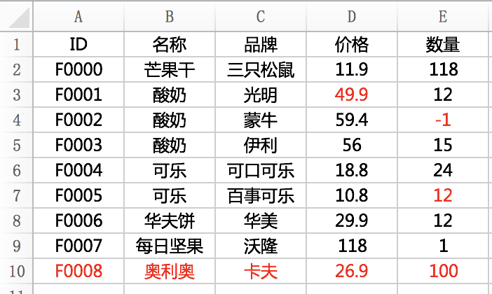
模块二之删除商品
∎管理员输入3开始实现此功能
∎输出“依次输入商品名、品牌：”
管理员输入（若不能匹配则输出“输入错误！”及上下边框，程序结束。）
∎将匹配到的商品数量置为-1。
∎将所有用户文件中含有该商品的行删除。
∎输出“删除成功！”及上下边框。

Slide 9
模块二之修改商品信息
∎管理员输入4开始实现此功能
∎输出“依次输入商品名、品牌：”
管理员输入（若不能匹配则输出“输入错误！”及上下边框，程序结束。）
∎匹配后输出“修改价格按1，修改数量按2：”
管理员输入——若管理员输入的不是1或2，则输出“输入错误！”并从第三步再继续。（循环实现）
∎输出“输入修改值：”
管理员输入——若管理员输入负数或数量是小数，则输出“输入错误！”并从第四步再继续。（循环实现）
∎若改变的是价格，则将库存文件和所有用户文件中该商品价格均改变；若改变的是数量，则只修改库存文件中对应商品数量。（若数量改为0，则将所有用户文件中含有该商品的行删除）
∎输出“修改成功！”及上下边框。
注：判断输入是否是小数通过看其int型和double型是否相等。

Slide 10
模块二之售货清单
∎管理员输入5开始实现此功能
∎实现步骤：
1. 用链表存储“已售清单”中前五列内容。
2. 按商品ID升序重新排列。
3.合并ID、价格均相同的商品
∎输出链表中内容及上下边框。
注：ID升序功能通过将所有ID后两位转化成数字后排序得。

Slide 11
模块三之用户注销登录 & 查看商品 & 商品搜索
注销登录：
∎用户输入1开始实现此功能
∎该用户不可运行模块三（即模块三中该用户文件不可打开）
∎输出“注销成功！”及上下边框。
查看商品：
∎用户输入2开始实现此功能
∎输出库存文件中商品数量为正的商品信息及上下边框。
商品搜索：
∎用户输入3开始实现此功能
∎输出“输入商品名称：”
用户输入（若不能与库存文件中已有商品名称匹配或该商品数量不为正，输出“商品不存在！”后程序结束。）
∎匹配上数量为正的商品后输出库存文件中第一行及匹配上的商品信息，上下边框。

Slide 12
模块三之添加商品至购物车
∎用户输入4开始实现此功能
∎输出“输入商品ID和数量：”
用户输入——若输入的ID不能与库存文件中已有商品ID匹配或商品数量不为正，输出“没有该商品！”及上下边框后程序结束；若输入的数量不是正整数，输出“输入错误，请重新输入数量：”后，用户重输入；若输入的数量超过库存量，输出“库存不足！”后用户重输入。（循环实现）
∎若该商品原先在购物车中不存在：
1.将库存文件中匹配到的该商品信息写入购物车。
2.数量修改为用户所需数量。
3.通过字符串比较函数将新增行插入到原有内容中，以保证升序。
∎若该商品原先在购物车中，则将用户文件中匹配到的该商品增加相应数量。
∎输出“已经加入购物车！”及上下边框，换行后输出“购物车中有：”，换行后输出用户文件中内容及上下边框。

Slide 13
模块三之删除购物车商品
∎用户输入5开始实现此功能
∎输出“输入商品ID和数量：”
用户输入——若与用户文件中商品ID不能匹配，则输出“购物车中无该商品！”后程序结束；若用户输入的不是正整数，输出“输入错误，请重新输入数量：”后用户重输入。（循环实现）
∎若用户输入的数量少于购物车中商品数量，则将该商品减少相应数量；否则删除该商品所在行。
∎输出“删除成功！”及上下边框。
∎输出“购物车中有：”，输出该用户文件中内容及上下边框。

Slide 14
模块三之查看购物车&结账
查看购物车：
∎用户输入6开始实现此功能
∎输出用户文件中内容及上下边框。
结账：
∎用户输入7开始实现此功能
∎输出用户文件中内容及上下边框。
∎输出“一共需要支付**（各商品价格*数量的总和）！确认支付请按 1 ，取消支付请按 0：”及上下边框，用户输入
∎若用户输入0，程序结束；若用户输入0和1以外的数字，输出“输入错误，请重新输入：”后用户再输入，并从第四步继续（循环实现）；若用户输入1，库存文件中相应商品减少相应数量，将用户文件中除第一行以外的内容剪切至“已售清单”，并在最后一列写入用户名。（即文件名）
∎输出“付款成功！”及上下边框。

Slide 15
——The End——
（尚不完善，仅初步考虑）

